Slide 1
Geopolitik
Geostrategi

Slide 2
Geopolitik
Geopolitik adalah kebijakan dalam rangka mencapai tujuan nasional dengan memanfaatkan keuntungan letak geografis negara berdasarkan pengetahuan ilmiah tentang kondisi geografis.
Paham geopolitik bangsa Indonesia terumuskan dalam konsepsi wawasan nusantara.
Berdasarkan fakta geografis dan sejarah inilah, wilayah Indonesia beserta apa yang ada di dalamnya dipandang sebagai satu kesatuan. Pandangan atau wawasan nasional Indonesia ini dinamakan Wawasan Nusantara sebagai konsepsi geopolitik bangsa Indonesia.

Slide 3
Perwujudan Wawasan Nusantara
  Perwujudan kepulauan nusantara sebagai satu kesatuan politik;
  Perwujudan kepulauan nusantara sebagai satu kesatuan ekonomi;
  Perwujudan kepulauan nusantara sebagai satu kesatuan sosial budaya;
  Perwujudan kepulauan nusantara sebagaisatu kesatuan pertahanan keamanan;
Batas wilayah NKRI
  Wilayah daratan;
  Wilayah perairan;
  Wilayah udara;

Slide 4
Unsur-unsur Dasar Wawasan Nusantara
  wadah (contour);
  Isi (content);
  Tata laku (conduct).
Tujuan Wawasan Nusantara
  Tujuan ke dalam, yaitu menjamin perwujudan persatuan kesatuan segenap aspek kehidupan nasional, yaitu politik, ekonomi, sosial budaya, dan pertahanan keamanan;
  Tujuan ke luar, yaitu terjaminnya kepentingan nasional dalam dunia yang serba berubah, dan ikut serta melaksanakan ketertiban dunia berdasarkan kemerdekaan, perdamaian abadi dan keadilan sosial serta mengembangkan suatu kerja sama dan saling menghormati.

Slide 5
Manfaat Wawasan Nusantara
  diterima dan diakuinya konsepsi wawasan nusantara di forum internasional;
  pertambahan luas wilayah territorial Indonesia;
  pertambahan luas wilayah sebagai ruang hidup memberikan sumber daya yang besar bagi peningkatan kesejahteraan rakyat;
  penerapan wawasan nusantara menghasilkan cara pandang tentang keutuhan wilayah nusantara yang perlu dipertahankan oleh bangsa Indonesia;
  wawasan nusantara menjadi salah satu sarana integrasi nasional.

Slide 6
Implikasi persoalan dari penerapan wawasan nusantara
  persoalan garis batas/wilayah Indonesia dengan negara lain yaitu batas darat, laut dan udara;
  masuknya pihak luar ke dalam wailayah yurisdiksi Indonesiayang tidak terkendali dan terawasi;
  adanya kerawanan-kerawanan di pulau-pulau terluar Indonesia;
  sentimen kedaerahanyang suatu saat berkembang dan dapat melemahkan pembangunan berwawasan nusantara.

Slide 7
Geostrategi
Geostrategi adalah suatu cara atau pendekatan dalam memanfaatkan kondisi lingkungan untuk mewujudkan cita-cita proklamasi dan tujuan nasional.
Ketahanan nasional sebagai geostrategi bangsa Indonesia memiliki pengertian bahwa konsep ketahanan nasional merupakan pendekatan yang digunakan bangsa Indonesia dalam melaksanakan pembangunan dalam rangka mencapai cita-cita dan tujuan nasionalnya.

Slide 8
Pembelaan Negara
Membela negara merupakan hak dan kewajiban setiap warga negara.
  Pasal 27 (3) UUD 45 menyebutkan : Setiap warga negara berhak dan wajib ikut serta dalam upaya pembelaan negara.
  Pasal 30 (1) UUD 45 menyebutkan : Tiap-tiap warga negara berhak dan wajib ikut serta dalam usaha pertahanan dan keamanan negara.
  Pasal 9 ayat (1) UU No. 3 Tahun 2002 tentang Pertahanan Negara disebutkan : Setiap warga negara berhak dan wajib ikut serta dalam upaya bela negara yang diwujudkan dalam penyelenggaraan pertahanan negara.

Slide 9

Negara sebagai Organisma
Tahun Keemasan 17-8-1995
63
TH
TAHUN KEEMASAN
TINGKAT
MERDEKA
FORMAL
POLITIK
30SEP1965
2008
17AGT1945
17AGT1995
………..... ?
1996
1997
1998
REFORMASI
INDONESIA MERDEKA

Slide 10

Nasionalisme
Primordial
Nasionalisme
Modern
Setia kepada :
Raja, Daerah,
Golongan, Suku,
Agama
Setia kepada :
Citanas & Tunas
NASIONALISME & BELA NEGARA

Slide 11

Nasionalisme Modern
Kemanusiaan
Demokrasi, HAM, LH
MODERN
Kebanggaan (Nation Pride)‏
Harkat Martabat
RECENTLY
Cinta Tanah Air, Patriotisme
Paham Kebangsaan
EARLY

Slide 12
Pandangan Hdp Bgs Ind ttg Hanneg
(Pembukaan & Btg Tubuh UUD 1945)‏
● Kemerdekaan Hak sgl bgs penjajahan hrs dihapuskan tdk sesuai perikemanusiaan & perikeadilan
● Pem neg lind sgnp bgs Ind & slrh tumpah drh ind, majukan jah um, cerdaskan kehdp bgs, serta ikut laks tib dunia berdsr kemerdekaan, damai abadi & adil sosial.
● Hak & wajib setiap WN utk ikut serta dlm ush bela neg.
● Bumi, air & kekayaan alam dikuasai oleh neg & di gunkn utk sebesar makmur rakyat.

Slide 13
HAK & KEWAJIBAN
Bela Negara
Ps. 27 (3) UUD 1945
Ikut usaha hankamneg
Ps. 30 (1) UUD 1945

Slide 14
BELA NEGARA
UUD 1945 Pasal 30
UU 29/1954 Pokok-pokok Perlawanan Rakyat
Tap MPR No. IV/MPR/1973 GBHN → Wasnus & Tahnas
UU 20/1982 Ketentuan-ketentuan Pokok Hanneg RI → PPBN
UU 2/1989 Sisdiknas Ps.39 Kurdik → Kewarganegaraan
UUD 1945 Pasal 27 dan 30 (Amandemen)‏
UU 3/2002 Sishaneg
UU 20 Tahun 2003 tentang Sistem Pendidikan Nasional menetapkan Kurikulum Pendidikan Tinggi wajib memuat Pendidikan Agama, Pendidikan Kewarganegaraan dan Bahasa Indonesia.
UU 34/2004 TNI

Slide 15
UU 3/2002 Pertahanan Negara
Pasal 1
5. Komponen utama adalah Tentara Nasional Indonesia yang siap digunakan untuk melaksanakan tugas-tugas pertahanan.
6. Komponen cadangan adalah sumber daya nasional yang telah disiapkan untuk dikerahkan melalui mobilisasi guna memperbesar dan memperkuat kekuatan dan kemampuan komponen utama.
7. Komponen pendukung adalah sumber daya nasional yang dapat digunakan untuk meningkatkan kekuatan dan kemampuan komponen utama dan komponen cadangan.
Pasal 7
(2) Sistem pertahanan negara dalam menghadapi ancaman militer menempatkan Tentara Nasional Indonesia sebagai komponen utama dengan didukung oleh komponen cadangan dan komponen pendukung.

Slide 16
UU 3/2002 Pertahanan Negara
Pasal 8
(1) Komponen cadangan, terdiri atas warga negara, sumber daya alam, sumber daya buatan, serta sarana dan prasarana nasional yang telah disiapkan untuk dikerahkan melalui mobilisasi guna memperbesar dan memperkuat komponen utama.
(2) Komponen pendukung, terdiri atas warga negara, sumber daya alam, sumberdaya buatan, serta sarana dan prasarana nasional yang secara langsung atau tidak langsung dapat meningkatkan kekuatan dan kemampuan komponen utama dan komponen cadangan.
(3) Komponen cadangan dan komponen pendukung, sebagaimana dimaksud dalam ayat (1) dan ayat (2), diatur dengan undang-undang.

Slide 17
UU 3/2002 Pertahanan Negara
Pasal 9
(1) Setiap warga negara berhak dan wajib ikut serta dalam upaya bela negara yang diwujudkan dalam penyelenggaraan pertahanan negara.
(2) Keikutsertaan warga negara dalam upaya bela negara, sebagaimana dimaksud dalam ayat (1), diselenggarakan melalui:
a. pendidikan kewarganegaraan;
b. pelatihan dasar kemiliteran secara wajib;
c. pengabdian sebagai prajurit Tentara Nasional Indonesia secara sukarela atau secara wajib; dan
d. pengabdian sesuai dengan profesi.
(3) Ketentuan mengenai pendidikan kewarganegaraan, pelatihan dasar kemiliteran secara wajib, dan pengabdian sesuai dengan profesi diatur dengan undang-undang.

Slide 18
UU 3/2002 Pertahanan Negara
Penjelasan
Pasal 9
Upaya bela negara adlh sikap & perilaku WN yg dijiwai oleh kecintaannya kpd NKRI yg berdasarkan Pancasila & UUD 1945 dlm menjamin kelangsungan hidup bangsa & negara.
Upaya bela negara, selain sbg kewajiban dsr manusia, jg merupakan kehormatan bg setiap WN yg dilaksanakan dng penuh kesadaran, tanggung jawab, & rela berkorban dlm pengabdian kpd negara & bangsa.
Yg dimaksud dng pengabdian sesuai dng profesi adlh pengabdian WN yg mempunyai profesi tertentu utk kepentingan han negara termasuk dlm menanggulangi dan/atau memperkecil akibat yg ditimbulkan oleh perang, bencana alam, atau bencana lainnya.

Slide 19
UU 3/2002 Pertahanan Negara
Penjelasan
Pasal 9
Sistem pertahanan negara → ancaman militer → TNI sbg komponen utama, didukung komponen cadangan & komponen pendukung.
Sistem pertahanan negara → ancaman nonmiliter → lembaga pemerintah di luar bidang pertahanan sbg unsur utama yg disesuaikan dng bentuk & sifat ancaman, didukung unsur2 lain dari kekuatan bangsa.
Sishaneg melibatkan seluruh komponen pertahanan negara (komponen utama, komponen cadangan, & komponen pendukung).

Slide 20
UU 3/2002 Pertahanan Negara
Penjelasan
Pasal 9
Berbeda dng komponen kekuatan Hankamneg (UU No 20 Thn 1982 ttg Ketentuan-ketentuan Pokok Hankamneg RI) → terdiri atas komponen dasar, komponen utama, komponen khusus, & komponen pendukung.
Perbedaan lain →TNI sj yg ditetapkan sbg komponen utama, sedangkan cad TNI dimasukkan sbg komponen cad. Hal tsb dimaksudkan agar pelaksanaan penyelenggaraan han negara sesuai dng aturan hukum internasional yg berkaitan dng prinsip pembedaan perlakuan thdp kombatan & nonkombatan, serta utk penyederhanaan pengorganisasian upaya bela negara.
Di samping itu, UU ini jg mengatur mengenai SDA, SDB, serta sarpras nasional, baik sbgi komponen cadangan maupun komponen pendukung.

Slide 21
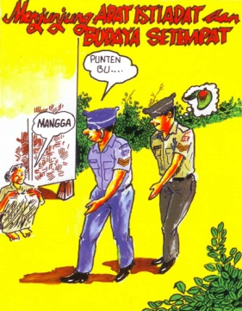
UU 3/2002 Pertahanan Negara
Penjelasan
Pasal 20
(2) Segala sumber daya nasional yg berupa SDM, SDA & SDB, nilai-nilai, teknologi, & dana dpt didayagunakan utk meningkatkan kemampuan han neg yg diatur lbh lanjut dng Peraturan Pemrth.
Yg dimaksud dng nilai-nilai adlh seperangkat pranata, prinsip, & kondisi yg diyakini kebenarannya utk digunakan sbg instrumen pengatur kehidupan dlm mengukur kinerja, baik moral maupun fisik & sekaligus menunjukkan identitas & jati diri yg brsangkutan.
Nilai yg berkaitan dng sis han neg, antara lain:
a. Nilai yg terkandung dlm Pancasila & UUD 1945.
b. Nilai yg terkandung dlm SM, Sumpah Prajurit, & Doktrin TNI.
c. Nilai sbg bangsa pejuang.
d. Nilai gotong-royong.
e. Nilai baru yg sesuai dng kebutuhan Bangsa Indonesia.

Slide 22
UU 34/2004 TNI
Pasal 2
Jati diri Tentara Nasional Indonesia adlh :
a. Tentara Rakyat, yaitu tentara yg anggotanya berasal dr WNI;
b. Tentara pejuang, yaitu tentara yg berjuang menegakkan NKRI & tdk mengenal menyerah dlm melaksanakan & menyelesaikan tugasnya;
c. Tentara Nasional, yaitu tentara kebangsaan Indonesia yg bertugas demi kepentingan negara & di atas kepentingan daerah, suku, ras, dan golongan agama; &
d. Tentara Profesional, yaitu tentara yg terlatih, terdidik, diperlengkapi scr baik, tdk berpolitik praktis, tdk berbisnis, & dijamin kesejahteraannya, serta mengikuti kebijakan politik negara yg menganut prinsip demokrasi, supremasi sipil, HAM, ketentuan hukum nasional, & hukum internasional yg tlh diratifikasi.

Slide 23
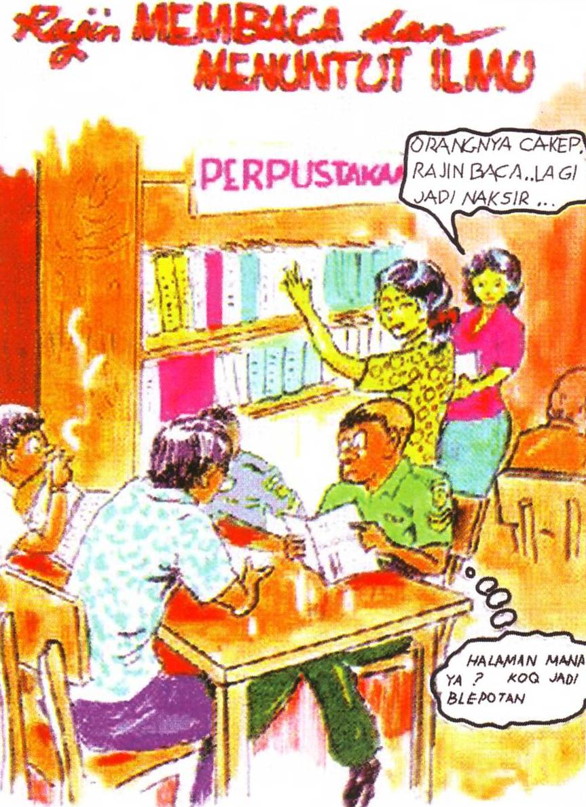
UU 34/2004 TNI
Pasal 21
Prajurit adalah warga negara Indonesia yang memenuhi persyaratan yang ditentukan dalam peraturan perundangundangan dan diangkat oleh pejabat yang berwenang untuk mengabdikan diri dalam dinas keprajuritan.
Pasal 22
Prajurit terdiri atas Prajurit Sukarela dan Prajurit Wajib.

Slide 24
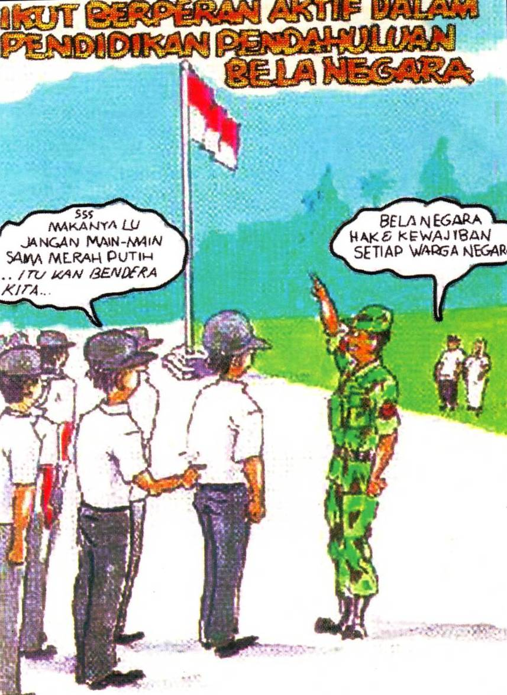
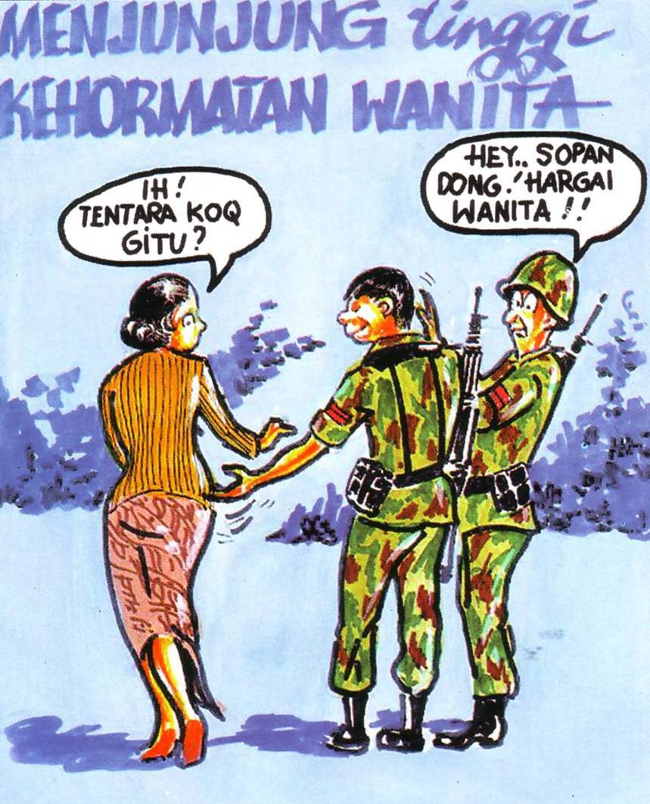
Bela negara :
fisik & non fisik

Slide 25
right or wrong is my country
Meningkatkan kesadaran bela negara melalui wajib latih dan membangun kondisi juang, penyelenggaraan kegiatan PPBN (Pendidikan Pendahuluan Bela Negara) dengan tujuan menumbuhkembangkan kesadaran bela negara yang disertai terpeliharanya sifat gotong royong dan kebersamaan yang semakin lama semakin meningkat untuk membela negara dan bangsa serta pengutamakan kepentingan negara dan bangsa di atas kepentingan pribadi atau golongan.

Slide 26
UU RI No. 3 Thn 2002 → visi & persepsi ttg bela negara →
wajib dipahami seluruh warga negara Indonesia.
Permasalahannya : UU RI No. 3 Thn 2002 blm tersosialisasi
dng baik, dampak globalisasi & reformasi serta krisis moneter
berkepanjangan menjadikan masy tdk peduli dng lingkungan
krn semakin sulit memenuhi kehidupannya, terdpt kcenderungn
pok tertentu tdk menghendaki adanya bela negara (dianggap
sbg militerisasi).
Komponen cad sbg unsur pembantu komp utama, yg terdiri
dr WNI, SDA, SDB & sarpras lainnya tlh diatur dlm UU No. 27
thn 1997 ttg mobilisasi & demobilisasi. UU ini msh berdasarkan
UU No. 20 Thn 1982 ttg Hankamneg, & UU ini hanya mengatur
scr garis besar tugas-tugas pengerahan komp cadangan tanpa
dilengkapi aturan pelaksanannya.

Slide 27
Kebijakan
1) Pembinaan dilaksanakan scr terus menerus guna menjaga & memelihara kesiapan dr komponen cadangan yg telah ada.
2) Mengembangkan budaya bela negara di semua lapisan WNI shgga akan tercipta kesadaran & kepatuhan dr dlm utk kewajiban bela negara.
3) Menggunakan komp cadangan yg tlh ada sesuai dng situasi yg mengancam kedaulatan NKRI.
Menegakkan hukum & memberikan sanksi scr konsisten bg warga neg yg tdk mau memenuhi panggilan bela negara tanpa pandang bulu.
5) Mewujudkan satu departemen yg bertanggung jawab atas perencanaan, penganggaran & pengendalian sehingga tdk terjadi kegiatan tumpang tindih maupun saling melempar tanggung jawab.
6) Menata ulang kembali sarpras utk meningkatkan kualitas pelaksanaan komponen cadangan Hanneg.
7) Meningkatkan pemahaman akan bela negara serta menyelesaikan semua kegiatan yg blm ditangani scr tuntas.

Slide 28

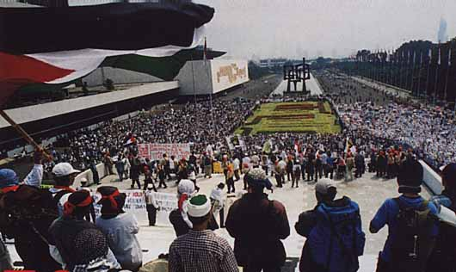

KESATUAN EKONOMI
KEKAYAAN WIL NUSANTARA : MODAL & MILIK BGS
PERKEMB EKON HRS SERASI, SEIMBANG
KESATUAN SOSBUD
MASY IND : SATU, PERIKEHIDUPAN BGS HRS SERASI, SAMA, MERATA, SEIMBANG, SELARAS
BUDAYA IND SATU, CORAK MRP MODAL & HASILNYA MILIK BANGSA
KESATUAN HANKAM
ANCAMAN THD SATU PULAU/DAERAH MRPKN ANCAMAN THD BGS
TIAP WN PUNYA HAK & WAJIB SAMA DLM BELA NEGARA

Slide 29
LEMBAGA (STRUKTUR) DEMOKRASI
1. Pemerintahan yg bertanggungjawab.
2. DPR → mewakili gol/kepentingan masy → dipilih mell pemilu → bebas & rahasia.
Dewan → control thdp pemerintah.
3. Organisasi politik lbh dr 1 partai.
4. Pers bebas menyatakan pendapat.
5. Sistem peradilan bebas menjamin HAM & memperthankan keadilan.
• Miriam Budiardjo (1997)

Slide 30
GLOBALISASI
ERA GLOBALISASI MEMPERKENALKAN BUDAYA ASING ( BUDAYA GLOBAL )
>> BERDAMPAK BESAR POSITIF/ NEGATIF
PENGARUH (PENDIDIKAN) ASING BISA MENJADI ANCAMAN dan TANTANGAN BERMASYARAKAT, BERBANGSA, DAN BERNEGARA >> PERLU KEWASPADAAN NASIONAL
MAHASISWA SEBAGAI KELOMPOK MINORITAS DAN KADER BANGSA HARUS MENJADI TULANG PUNGGUNG BELA NEGARA.

Slide 31
LANDASAN TEORI
TEORI KESISTEMAN
Shrode dan Voich Jr (Winardi, 2005); Emile Durkheim (Johnson, 1986)
MENJELASKAN BAHWA DALAM MELIHAT SESUATU HARUSLAH DIPANDANG SEBAGAI SATU KESATUAN DAN SALING HUBUNGAN SATU DENGAN BAGIAN LAINNYA.
TEORI PERUBAHAN SOSIAL BUDAYA
Alvin Toefler ( Anshori, 2000); Eisentandt ( Faisal dan Yasik, 1985)
MENJELASKAN BAHWA MANUSIA DIKUASAI OLEH PERUBAHAN DAN GELOMBANG PERUBAHAN TERSEBUT DIKUASAI OLEH TINGKAT TEKNOLOGI YANG MENGHADIRKAN KONSEKWENSI SOSIAL BUDAYA MASING-MASING.

Slide 32

PARADIGMA NASIONAL
& PER UU AN
PANCASILA SBG LANDASAN IDIIL.
UUD 1945 SBG LANDASAN KONSTITUSIONAL
WAWASAN NUSANTARA SBG LANDASAN VISIONAL
KETAHANAN NASIONAL SBG LANDASAN KONSEPSIONAL
PERATURAN PERUNDANG-UNDANGAN RI YANG TERKAIT

Slide 33

TINJAUAN PUSTAKA
Alvin Toefler (Anshori, 2000): tentang ramalan akibat globalisasi.
Alisyahbana ( 2000): tentang era teknologi komunikasi yang menghadirkan globalisasi.
Kementerian Pemberdayaan Aparatur Negara (2006): tentang globalisasi dan berbagai konsekuensinya.
Elista (2009) dan Endang Komara (2005): : tentang kuatnya pengaruh lembaga internasional dlm globalisasi.

Slide 34
PENGERTIAN-PENGERTIAN
  BELA NEGARA ADALAH TEKAD SIKAP DAN PERILAKU WARGA NEGARA YANG DIJIWAI OLEH KECINTAANNYA KEPADA NEGARA KESATUAN RI YANG BERDASARKAN PANCASILA DAN UUD 1945, RELA BERKORBAN DEMI KELANGSUNGAN HIDUP BANGSA DAN NEGARA
  PEMBINAAN KESADARAN BELA NEGARA ADALAH USAHA-USAHA KEGIATAN YANG BERDAYA GUNA DAN BERHASIL GUNA UNTUK MENUMBUHKEMBANGKAN CINTA TANAH AIR YANG DIJIWAI OLEH KESADARAN BERBANGSA DAN BERNEGERA, KEYAKINAN AKAN PANCASILA SEBAGAI IDEOLOGI NEGARA, KERELAAN BERKORBAN UNTUK NEGARA SERTA DAPAT MEMBERIKAN KEMAMPUAN BELA NEGARA
  KEWASPADAAN NASIONAL ADALAH KUALITAS KESIAPAN DAN KESIAGAAN YANG DIMILIKI OLEH BANGSA INDONESIA UNTUK MAMPU MENDITEKSI, MENGANTISIPASI SEJAK DINI DAN MELAKUKAN AKSI PENCEGAHAN TERHADAP BERBAGAI BENTUK DAN SIFAT POTENSI ANCAMAN TERHADAP NKRI.

Slide 35
DAMPAK GLOBALISASI
1. MASUKNYA IDEOLOGI TRANS-NASIONAL BISA MENGGANGGU
KETENTRAMAN HIDUP MASYARAKAT NEGARA-NEGARA
BERKEMBANG
DEMOKRATISASI, HAM DAN LIBERALISME BISA MENYUBURKAN
INDIVIDUALISVE YANG BERTENTANGAN DENGAN PRINSIP-
PRINSIP KEBERSAMAAN, KEKELUARGAAN DAN KEMAPANAN
SOSIAL-BUDAYA LOKAL
KETERGANTUNGAN NEGARA-NEGARA BERKEMBANG
TERHADAP NEGARA-NEGARA MAJU DALAM TEKNOLOGI,
MODAL DAN PASAR EKSPOR SEMAKIN BESAR
SERBUAN INFORMASI DAN MULTIMEDIA BISA MERUSAK NILAI-
NILAI SOSIAL-BUDAYA LOKAL DAN BISA TERJADI WESTERNISASI
KEJAHATAN TRANSNASIONAL DAN ANCAMAN ASIMETRIK
MELEMAHKAN BISA KETAHANAN NASIONAL

Slide 36
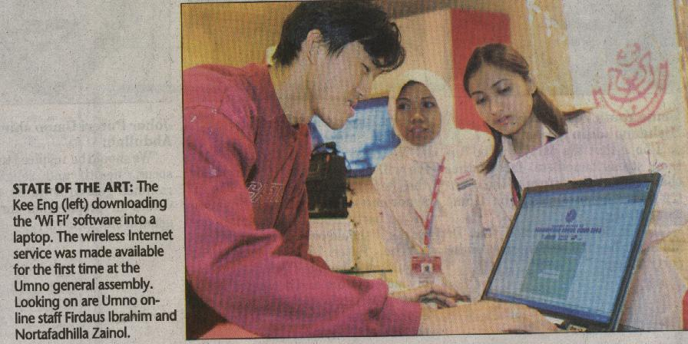
BAGAIMANA MENYIKAPI GLOBALISASI
MENCARI PELUANG UNTUK PEMANFATAN GLOBALISASI
BAGI PENINGKATAN KEMAJUAN, KEMAKMURAN DAN
KESEHJATRAAN BANGSA DAN MEMPERKOKOH TANNAS
MENINGKATKAN KUALITAS SDM DAN MEMBANGUN KARAKTER
BANGSA UNTUK MENGHADAPI TANTANGAN GLOBALISASI
DAN KEMAJUAN DUNIA
MENDORONG SEKTOR EKONOMI DAN SENI BUDAYA UNTUK
GO INTERNASIONAL SERTA PENINGKATAN DAYA SAING
MEMBANGUN KEBANGGAAN BANGSA INDONESIA ATAS JATI
DIRI DAN BUDAYANYA SEBAGAI KARAKTER BANGSA
MENGEMBANGKAN DIPLOMASI SECARA TOTAL DEMI
KEPENTINGAN NASIONAL UNTUK PENCAPAIAN TUJUAN NAS
MENINGKATKAN USAHA BELA NEGARA BAGI SEMUA LAPISAN
MASYARAKAT/BANGSA INDONESIA.

Slide 37
HAK DAN KEWAJIBAN BELA NEGARA
USAHA BELA NEGARA MERUPAKAN HAK DAN KEWAJIBAN WARGANEGARA (PASAL 27 AYAT 3 DALAM PERUBAHAN KEDUA UUD 1945 ATAU PASAL 30 AYAT 1 & 2 UUD 1945 SEBELUM AMANDEMEN), mengandung pengertian:
BAHWA SETIAP WARGA NEGARA BERHAK TURUT SERTA DALAM MENENTUKAN KEBIJAKAN TENTANG PEMBELAAN NEGARA (MELALUI SALURAN DAN SESUAI PERATURAN PERUNDANG-UNDANGAN YANG BERLAKU)
BAHWA SETIAP WARGA NEGARA BERKEWAJIBAN TURUT SERTA DALAM USAHA PEMBELAAN NEGARA SESUAI DENGAN KEMAMPUAN DAN PROFESINYA MASING-MASING

Slide 38

SADUMUK BATHUK SENYARI BUMI
DIBELANI KANTHI PECAHING JAJA WUTAHING LUDIRO
KESADARAN HAK DAN KEWAJIBAN WARGANEGARA DALAM USAHA BELA NEGARA TIDAK BISA TIMBUL DENGAN SENDIRINYA
>> PERLU DITUMBUHKAN MELALUI PROSES MOTIVASI YAITU MENCINTAI TANAH AIR DAN BANGSANYA.
MOTIVASI INI AKAN TIMBUL JIKA WARGA NEGARA MEMAHAMI:
KEUNGGULAN DAN KELEBIHAN BANGSA DAN NEGARANYA
ADANYA ANCAMAN TERHADAP BANGSA DAN NEGARANYA

Slide 39

MENUMBUHKAN MOTIVASI
BELA NEGARA BAGI MAHASISWA
ADA BEBERAPA UNGKAPAN BIJAK YANG RELEVAN sebagai berikut:
HUJAN EMAS DI NEGARI ORANG LEBIH ENAK HUJAN BATU DI NEGERI SENDIRI.
RIGHT or WRONG IS MY COUNTRY
INI JUGA PENILAIAN MASA LALU. JAMAN SEKARANG (JAMAN GLOBALISASI) PENILAIAN BISA BERUBAH KE YANG “RIGHT” SAJA MESKI KONDISI TERSEBUT JUGA DIMILIKI NEGARA.
APABILA WARGA NEGARA MEMPUNYAI KESADARAN YANG TINGGI SERTA MOTIVASI YANG KUAT DALAM USAHA BELA NEGARA, MAKA PILIHANNYA ADALAH IKUT MEMBENAHI NEGERI SENDIRI AGAR HUJAN BATU BISA BERUBAH MENJADI HUJAN EMAS DAN YANG “WRONG” BISA BERUBAH MENJADI “RIGHT”

Slide 40
ALUR PIKIR
KEWASPADAAN NASIONAL DAN BELA NEGARA BAGI MAHASISWA INDONESIA
PARADIGMA NASIONAL
PERSOALAN
PROSES MENINGKATKAN PADNAS &
KESADARANBELA NEGARA
BELUM TERSOSIA-LISASIKANNYA KEWENANGAN DAN TANGGUNGJAWAB P’LENGGARAAN BELA NEG SCR MERATA
MASIH ADANYA SISTEM PER-UU/ PERATURAN YG BLM MENDUKUNG DLM USAHA & KEGIATAN BN
. BLM OPTIMALNYA
PADNAS DI KALANGAN MASYARAKAT ( MHS) &
PEMERINTAH
THD DAMPAK GLOBA-
LISASI
KONDISI
PADNAS &
KESADARAN
BELA NEGARA
SAAT INI
PERUMUSAN STRUKTUR ORGANISASI MULAI TINGKAT NASIONAL (GRAND STRATEGY), TINGKAT DEPARTEMEN (STRATEGY), TINGKAT DAERAH (OPERASIONAL DAN TAKTIK); TINGKAT UNIT IMPLEMENTASI (OPERASIONAL)
REGULASI DAN DEREGULASI UNDANG-UNDANG PENYELENGGARAAN BELA NEGARA
RESTRUKTURISASI DAN REVISI MATERI KURIKULER PENDIDIKAN ( MPK- PKN DI PT )
KEMBANGKAN PENDIDIKAN NON FORMAL/ EKSTRA KURIKULER PT
KESADARAN
PADNAS &
BELA NEGARA
MHS YG
DIHARAPKAN
KETAHANAN
NASIONAL
KOKOH
KEUTUHAN
NKRI
TERJAGA
- GLOBAL
- REGIONAL
- NASIONAL
BANG LINGSTRA
PELUANG KENDALA

Slide 41
UPAYA
MERUMUSAN KURIKULUM PENDIDIKAN YANG DIDASARI OLEH PRINSIP KURIKULUM BERBASIS KOMPETENSI (KBK) DAN DIINTEGRASIKAN DENGAN NILAI-NILAI KARAKTERISTIK SERTA STRATEGIK KEKUATAN PECRTAHANAN NEGARA.
DEPDIKNAS/ PT
DEPHAN
WANTANNAS
LEMHANNAS
MERUMUSAN KURIKULUM PENDIDIKAN YANG MEMUAT MATERI PELAJARAN TENTANG WAWASAN KEBANGSAAN DAN KENEGARAAN BAGI PESERTA DIDIK / MHS .
MERUMUSKAN PEMBENTUKAN LEMBAGA PENDIDIKAN TINGGI YANG MENGKAJI DAN MENGEMBANGKAN CULTURE BELA NEGARA.
MENYELENGGARAKAN PROGRAM KEGIATAN DISKUSI DAN SEMINAR ANTAR AKADEMISI DAN MASYARAKAT TENTANG PENYELENGGARAAN PERTAHANAN DAN KEMANAN NEGARA MENGHADAPI KONDISI KRITIS KEKUATAN NASIONAL AKIBAT PENGARUH DINAMIKA GLOBALISASI.
PENINGKATAN PERAN PENDIDIKAN NON FORMAL/ KEGIATAN EKSTRA KURIKULER PT TENTANG PADNAS DAN BELA NEGARA.

Slide 42
PENUTUP (kewaspadaan nas)
ADANYA GLOBALISASI TIDAK MUNGKIN DIHINDARI → MHS HARUS MELAKUKAN PADNAS TERHADAP PENGARUH BUDAYA ASING
2. PERLU DIKENGEMBANGKAN FILTER SYSTEM ( TERMASUK PANCASILA SBG KEMAMPUAN SOFT SKILLS)
→ KESIAPAN SDM (MAHASISWA) DENGAN MENGEMBANGKAN SISTEM PENYARING (FILTER SYSTEM ) MELALUI INTRA KURUKULER MATA KULIAH PENGEMBANGAN KEPRIBADIAN (MPK PKN) PT.
PERLU DIBUAT SUATU KEBIJAKSANAAN KHUSUS OLEH PEMERINTAH TENTANG PERLUNYA KEWASPADAAN NASIONAL TERHADAP PENGARUH BUDAYA ASING KHUSUSNYA KEWASPADAAN DI BIDANG PENDIDIKAN INTERNASIONAL.
PERLU PENINGKATAN PERAN PENDIDIKAN NON FORMAL/ KEGIATAN EKSTRA KURIKULER PT TENTANG PADNAS DAN BELA NEGARA.

Slide 43
PENUTUP (BELA NEGARA)
BELA NEGARA MRP SIKAP, PERBUATAN & TINDAKAN YG SPONTAN DR SGNAP WARNEG YG DIDSRKAN PD KESADARAN BERBANGSA & KECINTAAN THD TANAH AIR.
TUJUANNYA ADL UNTUK MEMENANGKAN, MENCEGAH & MENIADAKAN SGALA MACAM ANCM YG MEMBAHAYAKAN KEMERDEKAAN BANGSA & KEDAULATAN NEG, SERTA NILAI2 KEHIDUPAN BERBANGSA
USAHA BELA NEGARA BISA DIKATAKAN SBG UPAYA YG MENDUKUNG, MENUNJANG & MEWUJUDKAN KAMNAS
PERLU BERBAGI TANGUNG JAWAB ANTAR KOMPONEN BANGSA ATAS ANCAMAN KEUTUHAN NKRI (TERMASUK TANGGUNG JAWAB PERGURUAN TINGGI DAN MAHASISWA).

Slide 44

SEKIAN
TERIMA KASIH
44

